Slide 1
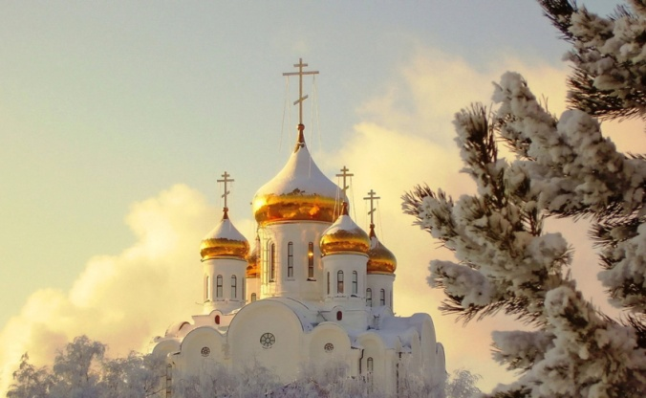
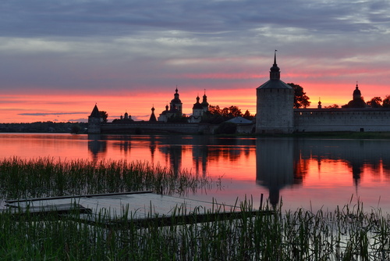
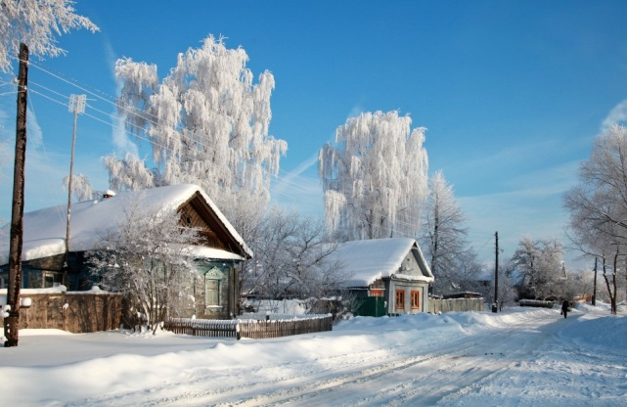
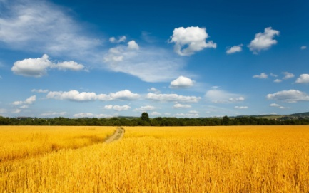
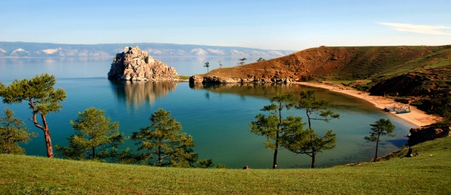
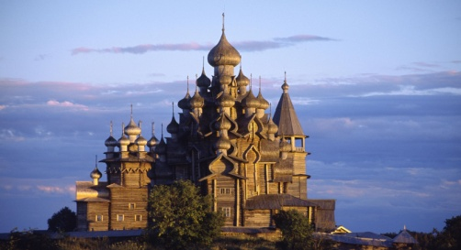
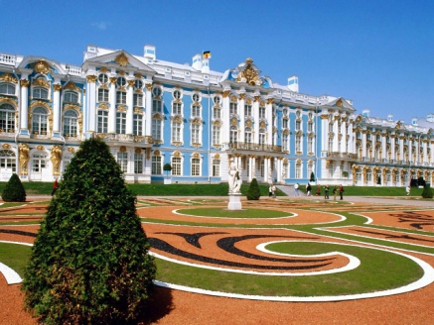
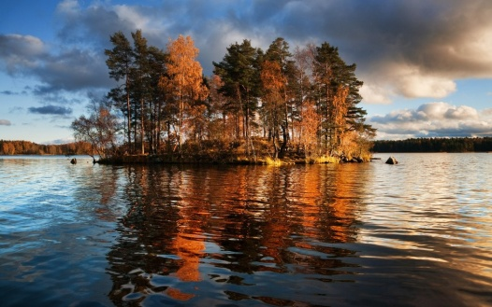
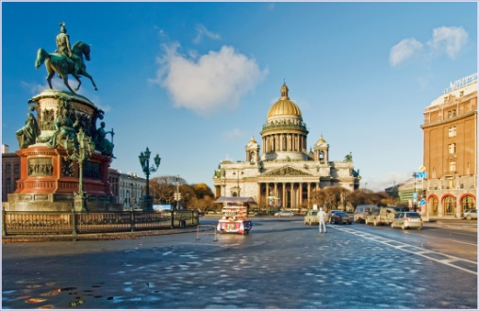
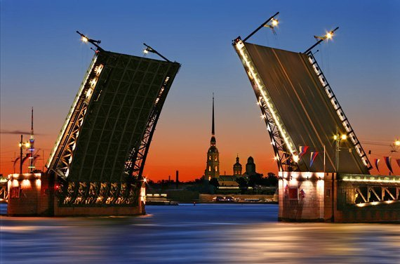
RUSKO

Slide 3
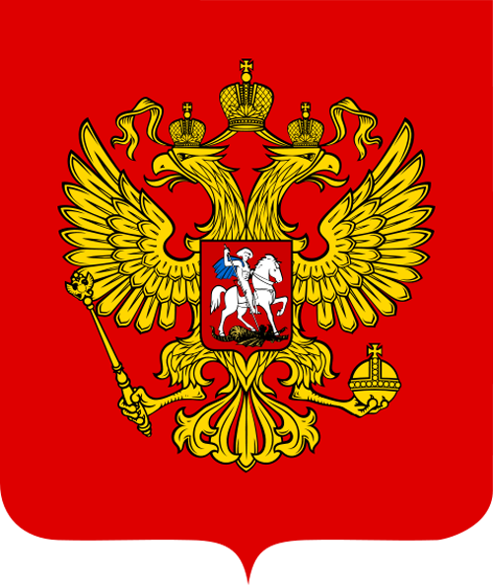
RUSKÁ FEDERACE
Krátké uvedení:
Rozloha: 17 125 187 km2
Hlavní město: Moskva
Počet obyvatel: 146 270 033
Průměrná teplota: v létě od +1 do + 25°C, v zimě od + 6 do –50°C
Úřední jazyk: ruština
Státní měna: ruský rubl (RUR, ₽)
Rozkládá se ve Východní Evropě a Severní Asii
Rozlohou největší stát ve světě, počtem obyvatel na devátém místě
Složení: 83 subjektů: 22 republik, 2 města federálního významu, 9 krajů, 46 oblastí, 1 autonomní oblast, 1 pronajímané teritorium, 8 federálních okruhů a 1099 měst

Slide 5
KOLIK
ČASOVÝCH PASEM
JE V RUSKU?

Slide 7
9 časových pasem
Za základní se počítá čas moskevský– podle Moskvy se hlásí příjezd a odjezd vlaků na všech nádražích ve všech městech, podle moskevského času moderátoři v TV sdělují program. Všechny regiony musí vypočítat časový rozdíl mezi moskevským a místním časem samostatně.

Slide 8
Co to je?

Slide 10
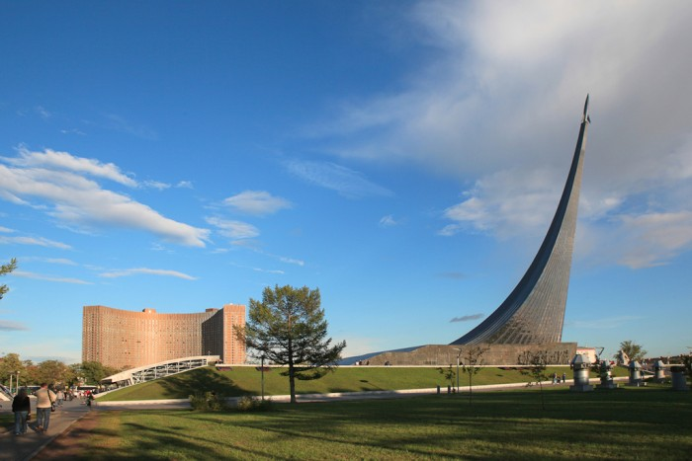
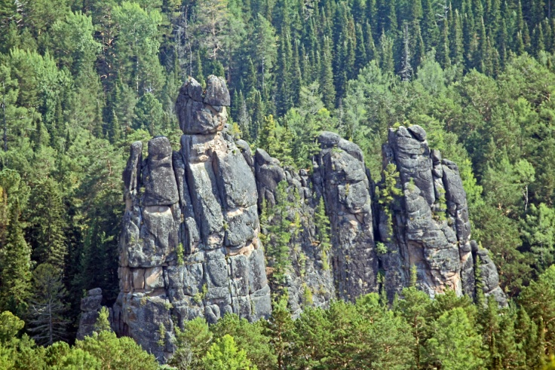
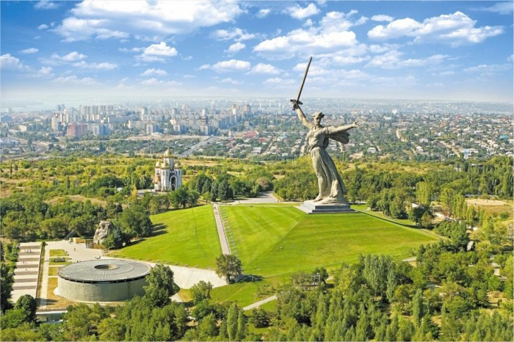
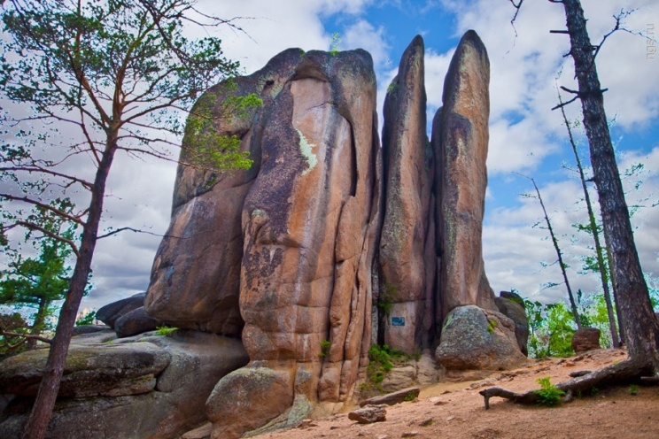
PAMĚTIHODNOSTI – historické památky, přírodní – Krasnojarské sloupy …

Slide 11
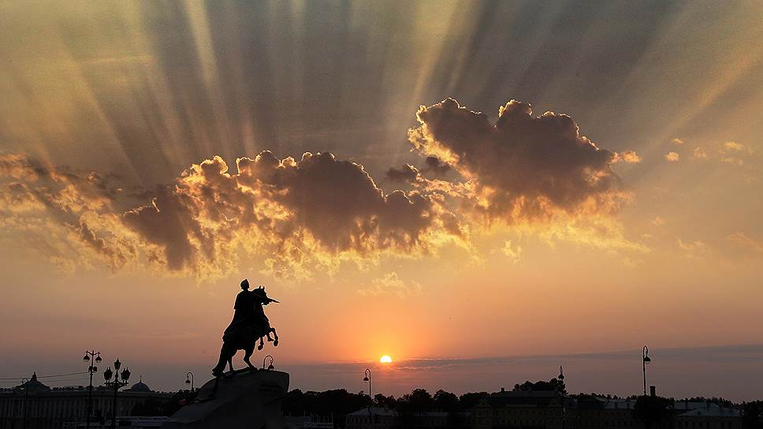
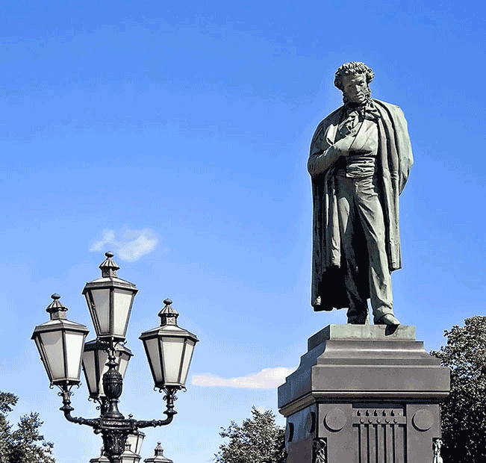
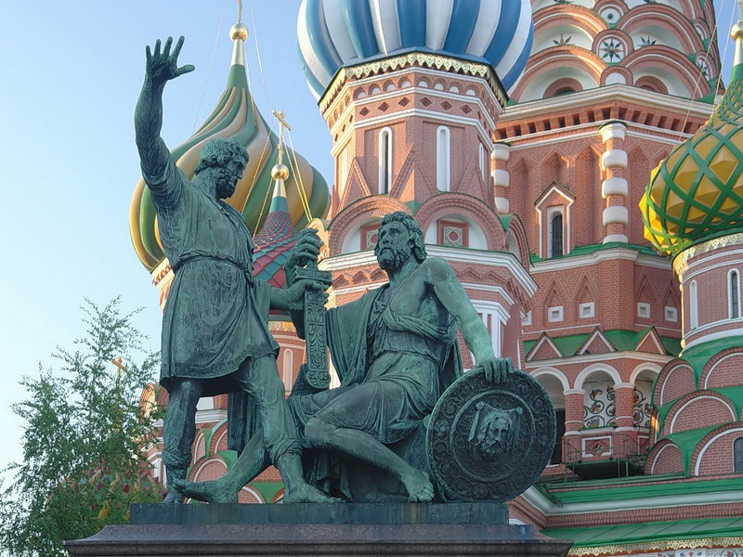
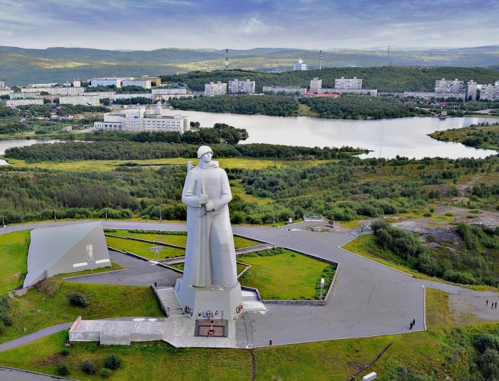

Slide 12
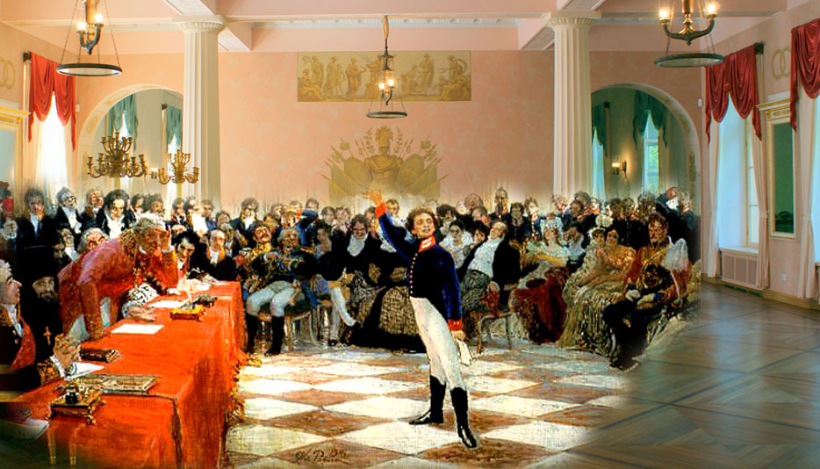
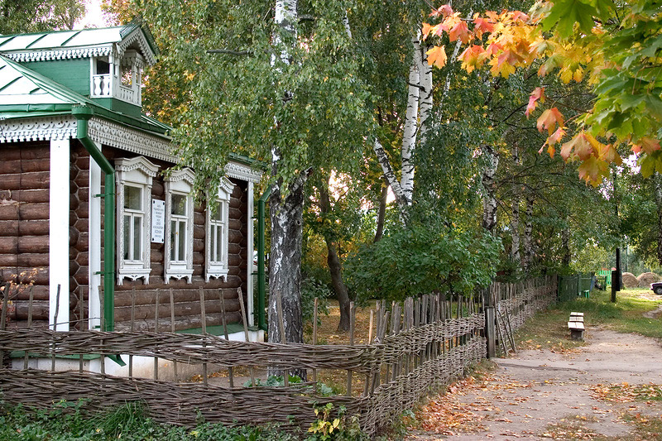
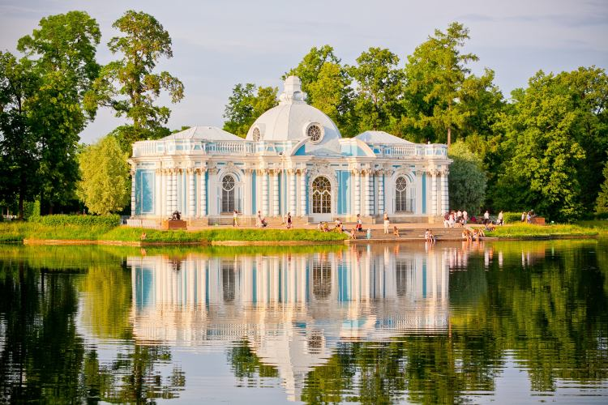
LITERÁRNÍ MÍSTA– Konstantinovo, Jasnaja Poljana, Carskoje selo …

Slide 13
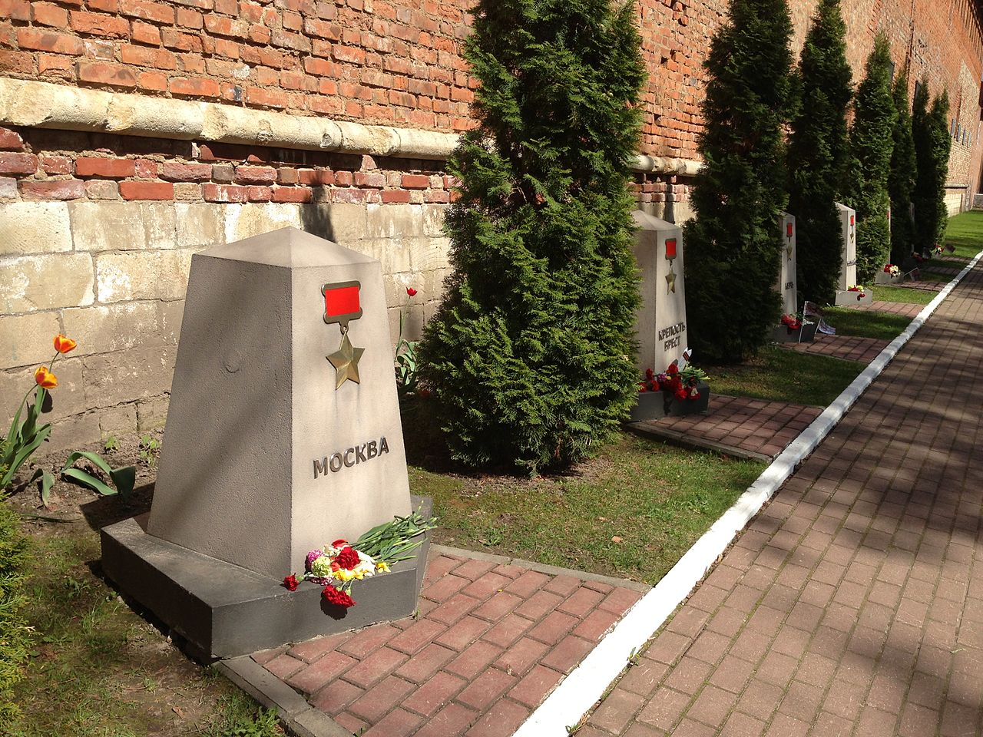
Města-hrdinové -
Ленинград, Одесса, Севастополь, Волгоград (Сталинград), Киев, Москва, Керчь, Новороссийск, Минск, Тула, Мурманск, Смоленск,
крепость-герой – Брестская крепость

Slide 14
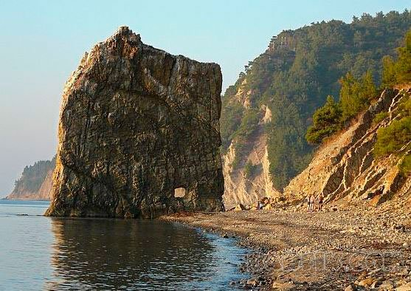
TAJUPLNÁ/ZÁHADNÁ/MYSTICKÁ MÍSTA – Tungusskij meteorit na Sibiři, Skala Parus v Gelendžiku, Ďjatlovův průsmyk na Uralu…

Slide 15
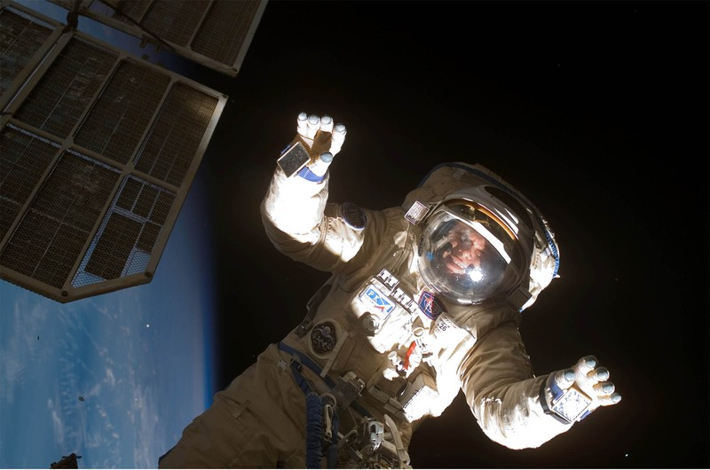
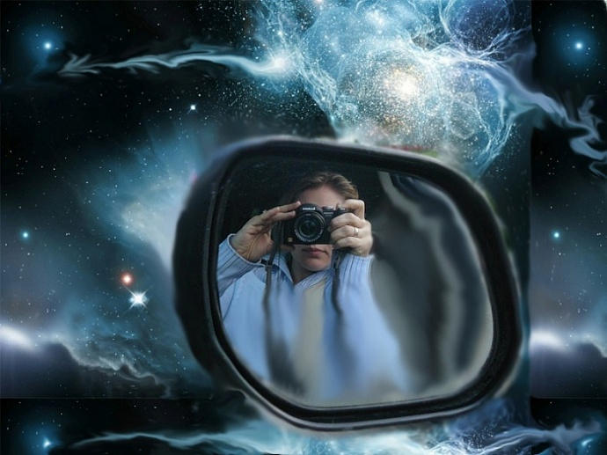
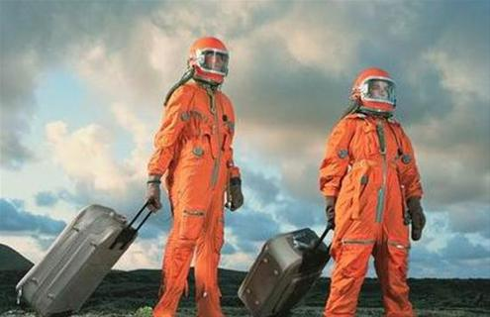
Kosmický turizmus ☺

Slide 16
?

Slide 17
«Золотое кольцо России» „Zlatý okruh Moskvy“
Сергиев Посад (раньше?)
Переславль-Залесский
Ростов Великий (какой есть еще?)
Ярославль
Кострома
Иваново
Суздаль
Владимир
Александров, Боголюбово, Гороховец, Гусь-Хрустальный, Дмитров, Калязин, Кидекша, Москва, Муром, Мышкин, Палех, Плёс, Рыбинск, Тутаев, Углич, Юрьев-Польский, Шуя – спорный список

Slide 18
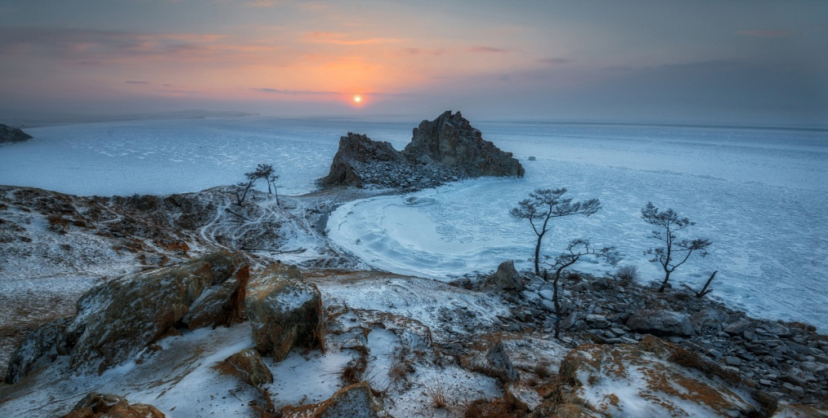
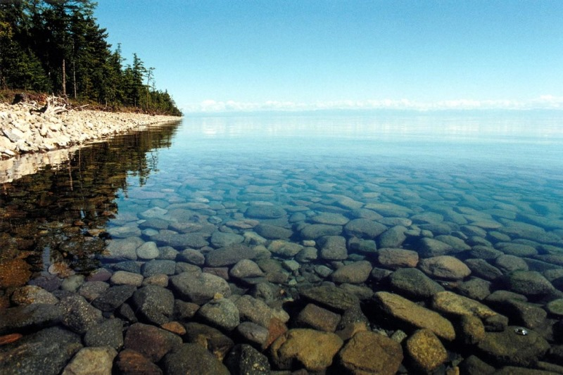
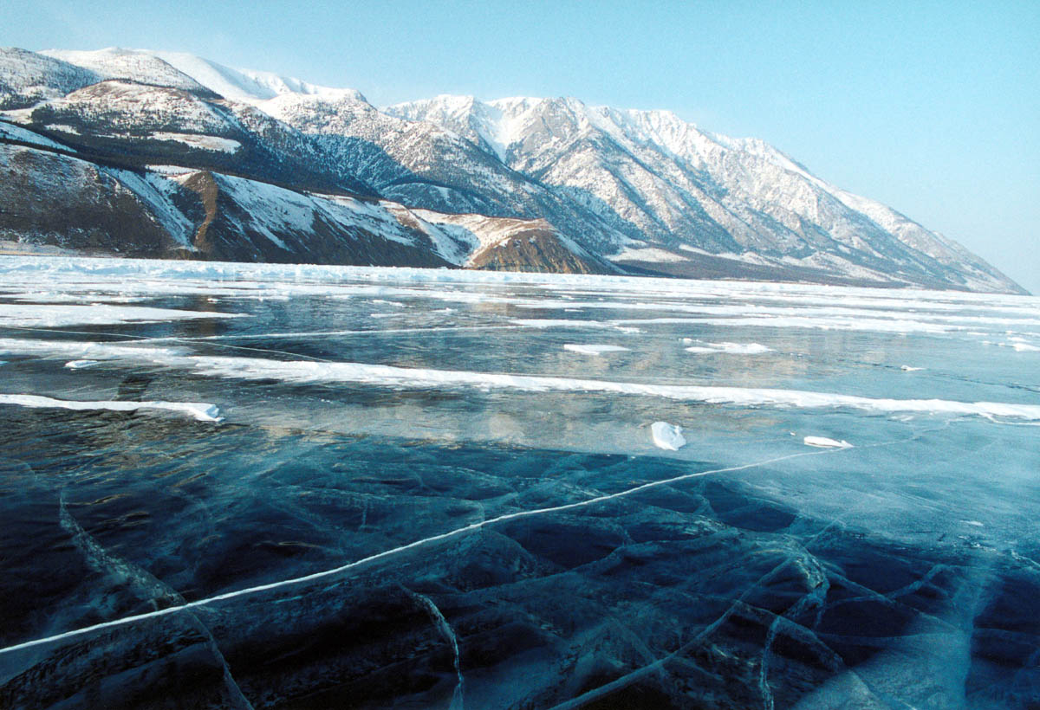
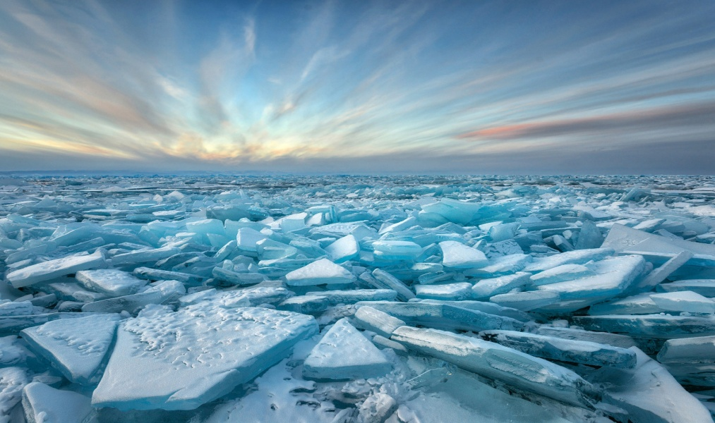
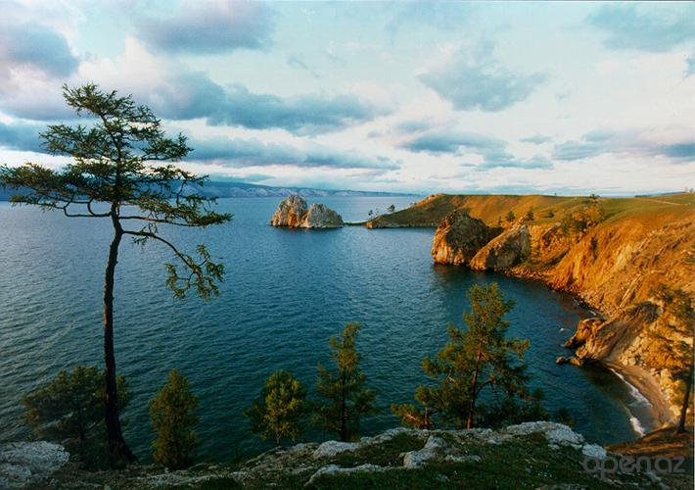
,

Slide 19
Bajkal
Озеро в России
Озеро тектонического происхождения в южной части Восточной Сибири, самое глубокое озеро на планете, крупнейший природный резервуар пресной воды. Озеро и прибрежные территории отличаются уникальным разнообразием флоры и фауны.
Площадь31 722 км²
Максимальная глубина1 642 м
Города Иркутск
Впадают Селенга, Верхняя Ангара, Баргузин

Slide 20
PAMÁTKY UNESCO – 26
Исторический центр Санкт-Петербурга
Архитектурный ансамбль Кижи
Московский Кремль и Красная площадь
Исторические памятники Новгорода и окрестностей
Соловецкие острова – исторический и культурный комплекс
Белокаменные памятники Владимира и Суздаля
Троице-Сергиевская лавра
Церковь Вознесения в Коломенском
Девственные леса Коми
Озеро Байкал
Вулканы Камчатки
Золотые Алтайские горы
Западный Кавказ
Казанский Кремль
Ферапонтов монастырь
Кушская коса
Центральный Сихотэ-Алинь
Убсунурская котловина
Цитадель, старый город и крепость Дербента
Остров Врангеля
Новодевичий монастырь
Исторический центр Ярославля
Геодезическая дуга Струве
Плато Путорана
Ленские столбы
Архитектурно-исторический комплекс Булгар

Slide 22
Великий Устюг Velikij Usťjug

Slide 24
KDO JSME –
RUSKÉ STŘEDISKO VĚDY A KULTURY
V PRAZE?

Slide 25
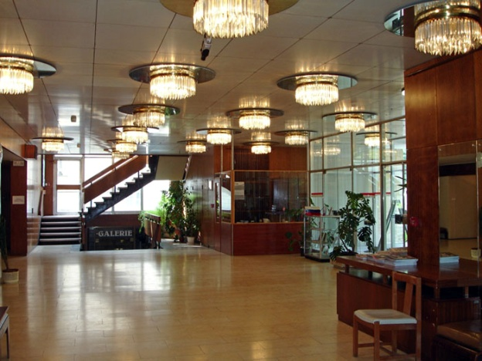
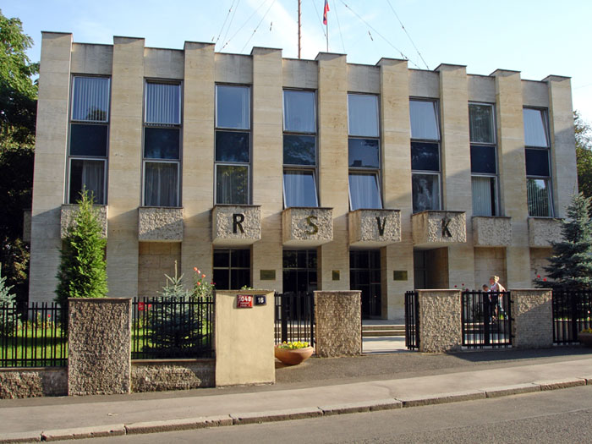
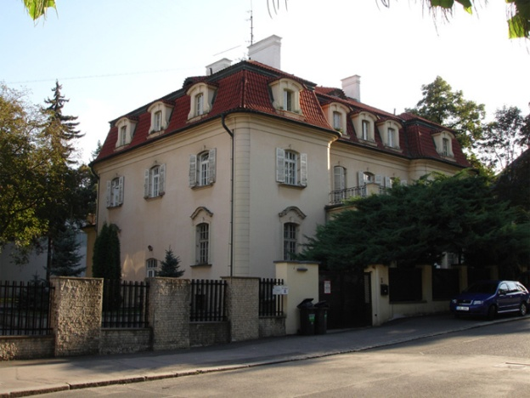
RUSKÉ STŘEDISKO VĚDY A KULTURY V PRAZE

Slide 26
ZASTUPITELSTVÍ ROSSOTRUDNIČESTVA
(Federální agentury pro záležitosti společenství nezávislých států,
krajanů žijících v zahraničí a mezinárodní humanitární spolupráce)
V ČESKÉ REPUBLICE
věda
kultura
výstavy
soutěže
vzdělávání
kurzy ruského jazyka
podpora krajanů
mezinárodní certifikované zkoušky z ruského jazyka

Slide 27
Studium v Rusku

Slide 28
Ujednání
mezi Ministerstvem školství Ruské federace
a Ministerstvem školství, mládeže a tělovýchovy
České republiky
o spolupráci v oblasti školství a vědy na léta 2001-2004, které se automaticky prolonguje dodnes

Slide 29
Federální zákon ze dne 29. prosince 2012 č. 273 – FZ „O vzdělávání v Ruské federaci“
Rozhodnutí vlády Ruské federace ze dne 8. října 2013
č. 891 „O stanovení kvóty na vzdělávání pro cizince a osoby bez občanství v RF“
Nařízení Ministerstva pro školství a vědu RF ze dne 28. července 2014 č. 844 „O způsobu přijímání cizinců a osob bez občanství ke studiu v mezích stanovené vládou RF kvóty na vzdělávání cizinců a osob bez občanství v RF“

Slide 30
Od roku 2015
Je Rusko zařazeno
do programu
ERASMUS+

Slide 31
Od roku 2010
Boloňský proces

Slide 32
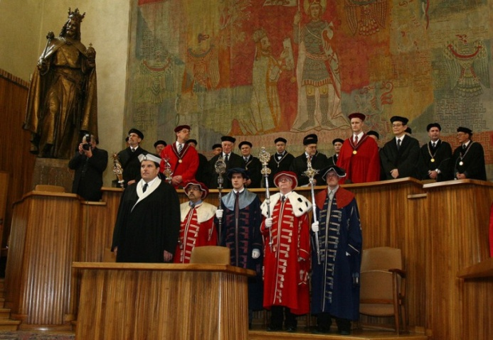
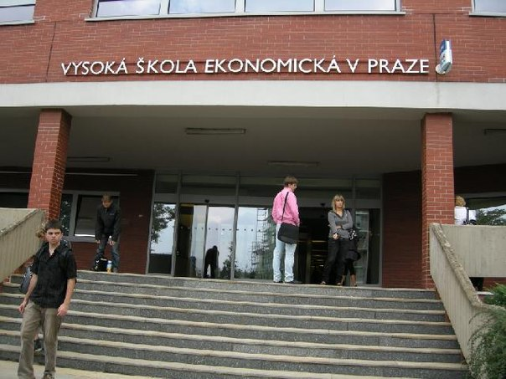
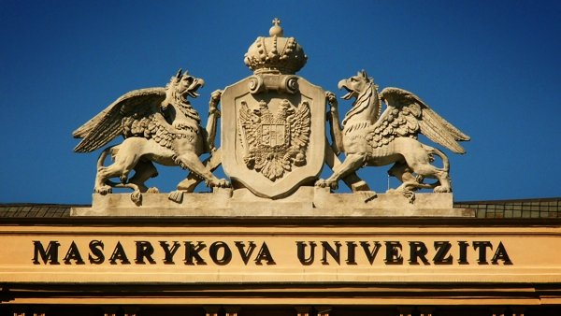
Česká republika:
- přibližně 10 500 000 obyvatel
- 28 veřejných vysokých škol (vzdělání bezplatné)
- 44 soukromých vysokých škol (vzdělání placené)

Slide 33
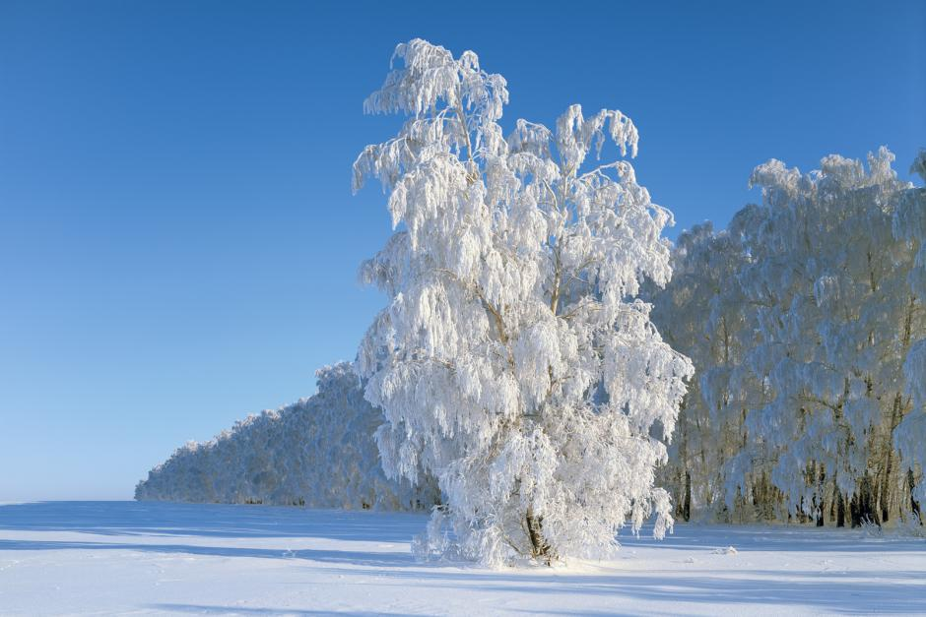
RUSKÁ FEDERACE
146 000 000 obyvatel
3009 veřejných vysokých škol
1028 soukromých vysokých škol
ve všech školách
můžete studovat
i vy
všechny programy a obory

Slide 34
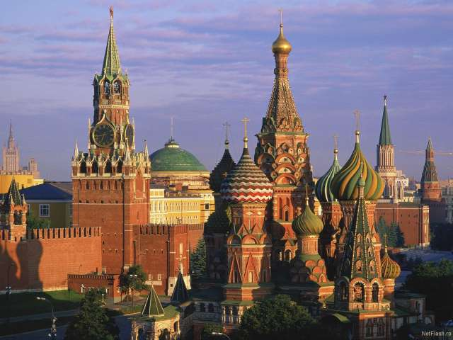
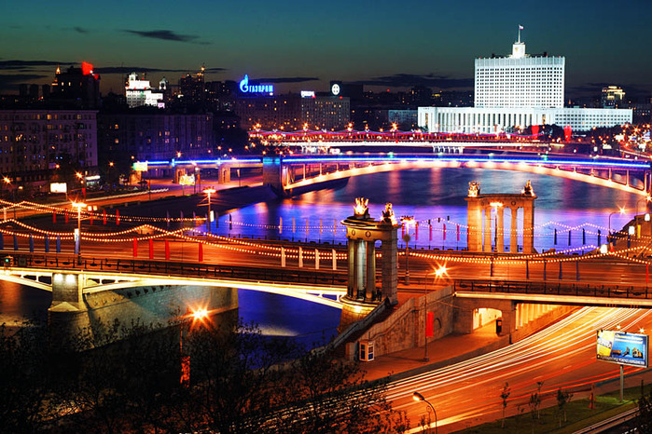
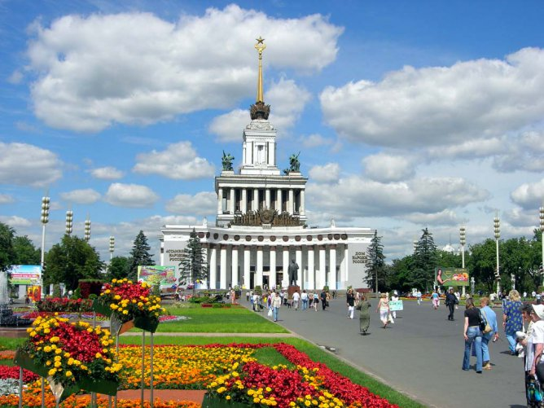
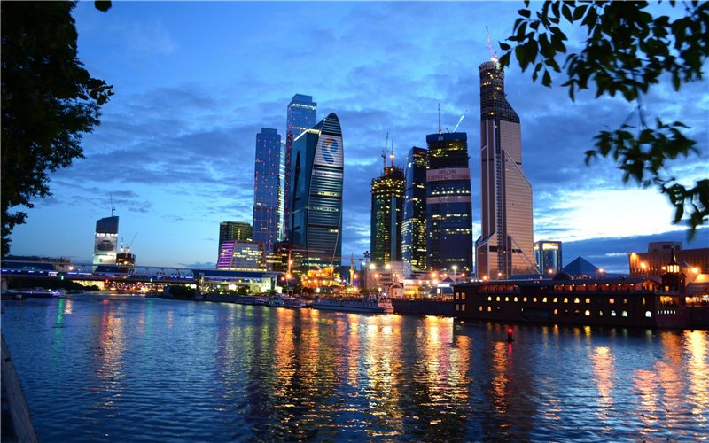
MOSKVA
- PŘIBLIŽNĚ 12 000 000 OBYVATEL
- 294 UNIVERZIT A VYSOKÝCH ŠKOL

Slide 35
JAKÉ VYSOKÉ ŠKOLY ZNÁTE V RUSKU?

Slide 36
- Moskevská státní Lomonosovova univerzita
- Petrohradská státní univerzita
- Ruská univerzita družby národů
- Moskevská státní vysoká škola mezinárodních vztahů
- Moskevská státní technická univerzita M.E.Baumana
- Vysoká škola ekonomická
- Uralská státní univerzita
- Ruská ekonomická univerzita G.V.Plechanova
- Nižegorodská státní univerzita N.I.Lobačevského
- lékařské, polytechnické, letecké a jiné ……………………………

Slide 37
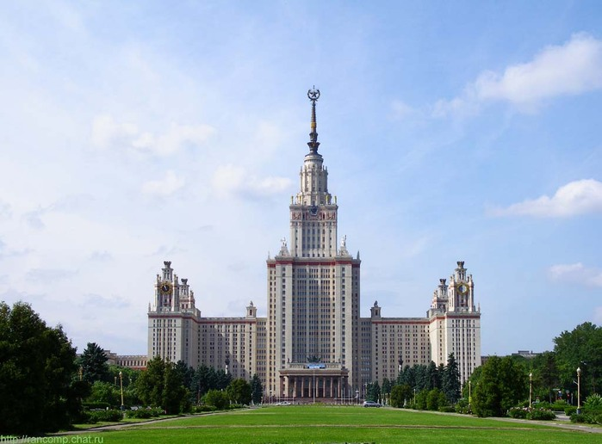
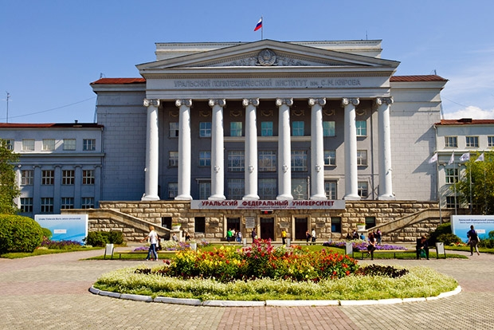
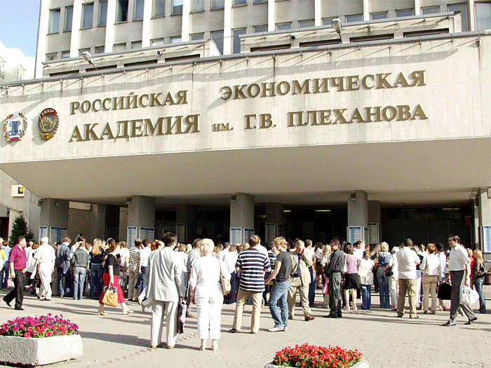
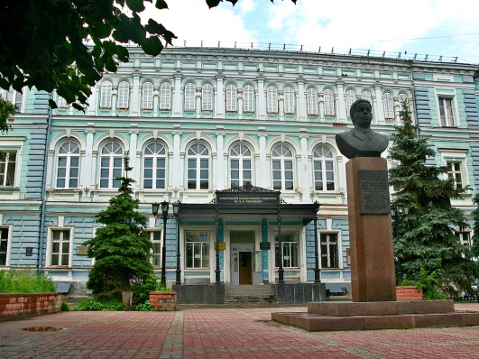
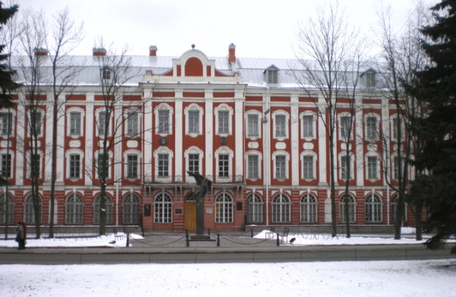
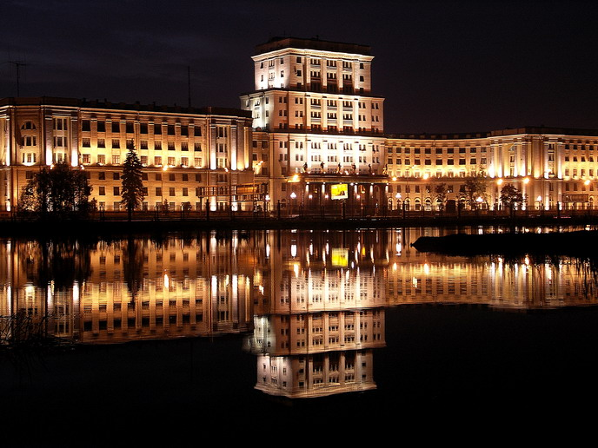
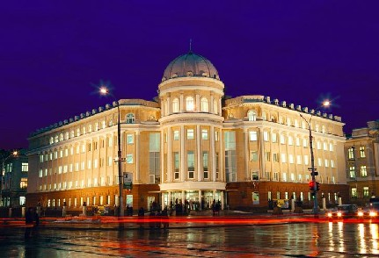

Slide 38
DIPLOMATICKÁ AKADEMIE MZV RF
Bakalářské studium
Mezinárodní vztahy
Světová ekonomika
právo
Navazující magisterské studium
Mezinárodní vztahy
Ekonomika
Právo
Management
Doktorantura
www.dipacademy.ru

Slide 39
MGIMO MZV RF Moskevská státní vysoká škola (univerzita) mezinárodních vztahů při Ministerstvu zahraničních věcí
Bakalářské studium
Mezinárodní vztahy 54 cizí jazyky
Světová ekonomika
Právo
Navazující magisterské studium
Mezinárodní vztahy Mezinárodní vztahy
Ekonomika Finance a úvěry,
Právo Státní správa
Management Sociologie PR
Politologie Lingvistika Žurnalistika
Doktorantura
www.mgimo.ru

Slide 40
ÚROVNĚ STUDIA:
Úplný kurz studia:
Střední speciální vzdělání
Bakalářské studium (4 roky)
Magisterské studium (2 roky)
Specialitet (příprava specialisty, 5 let)
Aspirantura (3 roky)
Internatura (3 roky)

Slide 41
A TAKÉ:
Doplňkové odborné vzdělání (druhé vysokoškolské, zvýšení kvalifikace, rekvalifikace, Letní škola, Letní škola pro vyučující ruštiny)
Studijní stáže pro všechny úrovně vzdělání –
5 / 10 měsíců
Akademické/vědecké pobyty

Slide 42
Co k tomu potřebujete?
Znalost ruštiny

Slide 43
PROČ RUSKY? Ruský jazyk v Evropě
Mateřština pro 1% Evropanů
Rusky mluví celkem 7% občanů EU
V Čechách kolem 1% rusky mluvících obyvatel
Ruština „se vrací“ jako obor na VŠ,
na gymnázia - jako hlavní a druhý cizí jazyk

Slide 44
Několik kroků k výuce ruského jazyka
Kurzy v Ruském středisku vědy a kultury:
denní, večerní, intenzivní, individuální, obchodní, speciální semináře, příprava ke zkouškám, konzultace, testy
Letní škola v ČR
Studium ruštiny na gymnáziu, VOŠ, VŠ, na kurzech
Mezinárodní certifikát pro všechny úrovně

Slide 46
NEBO
Roční přípravný kurz ruského jazyka
(pro začátečníky)
jako příprava ke studiu v ruštině
ke všem programům vzdělávání v Rusku
(hradí se z prostředků federálního rozpočtu Ruska
včetně vyplácení stipendia)

Slide 48
NEBO
LETNÍ JAZYKOVÁ ŠKOLA V RUSKU
Institut ruského jazyka А.S.Puškina
Letní školy ruského jazyka jako cizího jazyka
na dalších 50 univerzitách v Rusku

Slide 50
LETNÍ JAZYKOVÁ ŠKOLA V RUSKU
začátečnici od nuly
pokročilí na všech úrovních
speciální metodický kurz pro vyučující ruštiny jako cizího jazyka
speciální kurz ruštiny s odborným zaměřením (ekonomika, dějiny, podnikání, reálie atd.)
Certifikát absolventa kurzu
Certifikát úrovně znalosti ruského jazyka

Slide 51
JAK STUDOVAT V RUSKU?
PODAT PŘIHLÁŠKU PROSTŘEDNICTVÍM MINISTERSTVA ŠKOLSTVÍ, MLÁDEŽE A TĚLOVÝCHOVY České republiky (za finanční podpory MŠMT- úhrada cestovného a stipendium) – www.msmt.cz, www.dzs.cz
NEBO
2. PODAT PŘIHLÁŠKU PŘES RUSKÉ STŘEDISKO VĚDY A KULTURY - www.rsvk.cz

Slide 52
PROČ DO RUSKA?
přesvědčit se, že Rusko je zajímavá země ☺
najít kamarády v Rusku ☺ ☺
zamilovat se do Ruska ☺ ☺ ☺
uvidět rodnou zemi Petra Velikého, Kateřiny Veliké, P.Čajkovského, B.Pasternaka, A.Puškina, L.Tolstého, F.Dostojevského, A.Čechova, Ju.Gagarina, A.Tarkovského, M.Cvetajevé, A.Sacharova, V.Charlamova…. Skupiny «T.A.T.U.» a malého Kolji Svěráka…

Slide 53
Ještě váháte?
Vzpomeňte na ruskou zmrzlinu, Žigulika, ruskou čokoládu, Bolšoj teatr, bohatýra Ilju Muromce…
Naučit se rusky a podívat se na Jen počkej, zajíci!.. a… Mrazíka…

Slide 54
STUDIUM V RUSKU
KVALITNÍ
BEZPLATNÉ
UZNÁVÁ SE V ČESKÉ REPUBLICE (NOSTRIFIKACE)

Slide 55
JAKÉ DOKLADY POTŘEBUJETE?
Dotazník a barevnou fotografii
Motivační dopis
Doklad o ukončeném vzdělání
Výpis známek a hodin ze současného studia
Seznam publikací
Lékařské potvrzení
Test HIV
Kopie cestovního pasu
Diplomy, osvědčení, certifikáty atd. vítězů a účastníků mezinárodních a národních soutěží a olympiád
Všechny doklady musí být přeloženy do ruského jazyka

Slide 56
NAVŠTIVTE RUSKO
ZÍSKEJTE VZDĚLÁNÍ
v RUSKU

Slide 57
TERMÍNY PODÁNÍ PŘIHLÁŠKY NA ŠKOLNÍ ROK 2018-19 DO 20. PROSINCE 2017

Slide 58
BLIŽŠÍ INFORMACE, SEZNAM VYSOKÝCH ŠKOL, PROGRAMŮ A SPECIALIZACÍ najdete na
WWW.RUSSIA-EDU.RU
nebo
RUSSIA.STUDY

Slide 59
UŽITEČNÉ ODKAZY
Ministerstvo školství a vědy RF http://минобрнауки.рф/
Rossotrudničestvo http://rs.gov.ru/
Rosobrnadzor (otázky uznání zahraničních dokladů
o vzdělání a /nebo kvalifikaci):
http://obrnadzor.gov.ru/

Slide 60
Kontakty
На Заторце 16, Прага-6, станция метро Градчанска
Na Zátorce 16, Praha-6, metro Hradčanská
VERONIKA NOVOSELOVA
www.rsvk.cz
kurzy ruského jazyka: www.rsvk.cz/kurzy
Informace: + 420 233 370 479 | info@rsvk.cz
Sekretariát: + 420 233 376 471 | center@rsvk.cz
Oddělení kultury: + 420 233 370 480 | kultura@rsvk.cz
Oddělení vědy a školství: +420 721 357 092 | nauka@rsvk.cz
Kurzy ruského jazyka: + 420 233 370 478 | kurzy@rsvk.cz
Knihovna: + 420 233 370 477 | Fax: + 420 233 370 483

Slide 61
DĚKUJEME ZA POZORNOST

